Slide 1
4PROJ
FAUSTHER WILFRID

Slide 2

BIENVENUE

Slide 3
SOMMAIRE
QUI SOMMES NOUS ?
NOUVEAU SERVICE
CREATION DU PROJET
PLAN MARKETING
EFFETS BENEFIQUE DU SERVICE

Slide 4
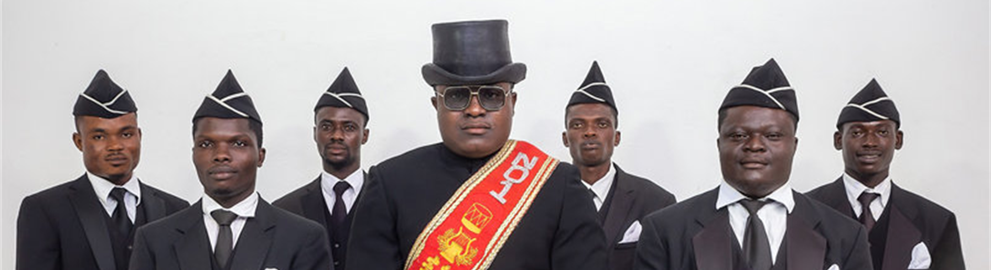
QUI SOMMES NOUS ?

Slide 5

BARRACUDA PROJET

Slide 6
BARRACUDA PROJET
EFFECTIF : 10 PERSONNES
EQUIPE DE 5 A L’ORIGINE
MICRO-ENTREPRISE
ENTREPRISE DE SERVICE
CAPITAL DE BASE 30000 €

Slide 7

NOUVEAU CONCEPT

Slide 8

NOUVEAU CONCEPT
Création d’un nouveau type de service
service qui rassemble plusieurs applications en une seul
service destiné a la vente plus particulièrement

Slide 9

CREATION DU PROJET

Slide 10

PROJET TOUT EN UN
notre nouveau service ciblera l’agriculture, la vente dans ce domaine
Il aura 3 applications qui offrent plusieurs services
les différents services seront connectés grâce a un serveur

Slide 11
PROJET TOUT EN UN

Slide 12

PLAN MARKETING

Slide 13

EFFETS BENEFIQUES DU PROJET

Slide 14

MERCI DE VOTRE ATTENTION

